Slide 1
PHP intro
уеб разработка с РНР/2019
Милена Томова
Vratsa Software
https://vratsasoftware.com/

Slide 2
Table of Contents
Ресурси
Факти и основни понятия
Най-често повтаряни грешки
Синтаксис
Променливи
Оператори
PHP & HTML

Slide 3
ресурси

Slide 4
Ресурси
Ресурси
W3school
Обща информация за PHP -
http://php.net/
Добри практики за писане на PHP код -
http://www.phptherightway.com
https://phpbestpractices.org

Slide 5
to remember
…
…
…
Victorious warriors win first
and then go to war
while defeated warriors go to war
and then seek to win.
Sun Tzu

Slide 6
PHP факти и основни понятия

Slide 7
PHP
PHP
PHP - Hypertext Preprocessor
Скриптов език /server-side/
Създава динамично съдържание в сайт
Работи с бази данни (БД)
Трябва ни сървър
Може да се влага в HTML
Може да генерира HTML код
С отворен код - http://php.net всичко, свързано с PHP
Може да бъде използван и за десктоп приложения.

Slide 8

PHP
PHP
K

Slide 9
PHP
http
Hyper Text Transfer Protocol (HTTP)
Client-server протокол за прехвърляне на Web-ресурси, които могат да са - HTML файлове, CSS стилове, изображения, скриптове и др.

Slide 10
PHP
web server
Web server е софтуер, който служи за предаване на Web – съдържание чрез HTTP заявки. Хоства Web – сайтове, Web – приложения и др. услуги.
/Каква е разликата м/у Web – сайтове и Web – приложения?/
Обработва HTTP заявките и връща статично или динамично Web – съдържание (HTML, CSS, изображения, JSON, JS)
Стартира server - side скриптове като PHP, Python и Ruby.

Slide 11
PHP
web server
Web server е софтуер, който служи за предаване на Web – съдържание чрез HTTP заявки. Хоства Web – сайтове, Web – приложения и др. услуги.
/Каква е разликата м/у Web – сайтове и Web – приложения?/
Обработва HTTP заявките и връща статично или динамично Web – съдържание (HTML, CSS, изображения, JSON, JS)
Стартира server - side скриптове като PHP, Python и Ruby.

Slide 12
client-server requests
client - web browser
requests
content
sends back to the client - The Browser
generates required
content
web server

Slide 13
PHP
CGI
CGI (Common Gateway Interface) https://bg.wikipedia.org/wiki/Common_Gateway_Interface
CGI програмите приемат данни от сървъра и обикновено връщат HTML, картинки, видео и др. съдържание, разбираемо от уеб браузърите.
Кодът на CGI програмите не е видим - само неговия резултат.
Предназначение – генериране на динамично Web – съдържание.
Съществуват и др. технологии, свързващи Web – сървърите със сървър-скриптове - CGI, FastCGI, Apache modules, ISAPI (IIS), WSGI, Ruby Rack, …

Slide 14
PHP
как работи РНР
PHP - CGI програми
.php
файловете се разполагат в уеб папката на сървъра - htdocs
localhost/example1.php

Slide 15
PHP
къде се намират
PHP файловете /проектите, върху които ще работим оттук нататък/ - xampp/htdocs
Apache web – сървър файловете xampp/apache
PHP файловете xampp/php
MySQL database файловете xampp/mysql
XAMPP конфигурационни файлове
Apache конфигурационнен файл (httpd.conf) –
\xampp\apache\conf\httpd.conf
PHP конфигурационнен файл (php.ini): -
\xampp\apache\bin\php.ini
MySQL конфигурационен файл (my.ini):-
\xampp\mysql\bin\my.ini

Slide 16
PHP
рнр настройки
Съхраняват се в php.ini, съдържа
Определен брой name = value декларации.
Ако няма стойност декларацията изглежда като name =
Местонахождението на файла е различно в зависимост от операционната система и версиите.
! Може да проверите кой php.ini е зареден с phpinfo(), както и текущите стойности на настройките на PHP или от контрол панела на XAMPP ->

Slide 17
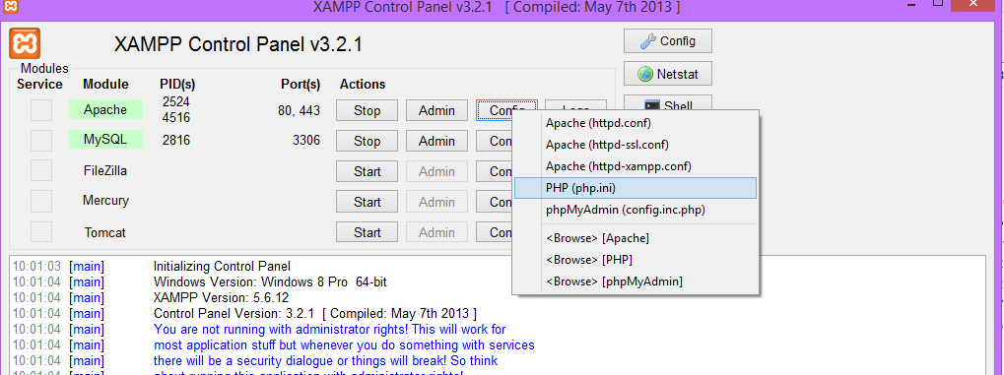
РНР

Slide 18
РНР

Slide 19
най-често повтаряни грешки

Slide 20

най-често повтаряни грешки
рнр настройки
Липсва ;
Липсва затваряща скоба
Липсва echo

Slide 21

рнр синтаксис

Slide 22
PHP синтаксис
рнр синтаксис
PHP файлът е с разширение .рнр
PHP файлът съдържа само рнр код
или рнр + html /+ javaScript/ код.

Slide 23
PHP синтаксис
рнр синтаксис
PHP кодът се огражда с
отварящ - <?php
и затварящ таг - ?>

Slide 24
PHP синтаксис
Когато файлът съдържа само php код,
е препоръчително да не се поставя затварящия ?> таг!
PHP tags - Manual

Slide 25
PHP синтаксис
рнр синтаксис
PHP файлът започва с
<?php
Всяка команда завършва с ;
<?php echo "Hello PHP!";
Вградени функции - print, echo
Всички функции, описание и примери http://php.net/

Slide 26
променливи

Slide 27
променливи
променливи
контейнер за съхраняване на информация
променливи - информацията, която съхранявате, подлежи на промяна

Slide 28
променливи
задаване имена на променливите
Всички променливи в PHP започват с $.
Имената им могат да съдържат – букви, цифри [0-9], долно тире '_'.
Не могат да започват с цифра.
Без запазени за езика думи като – new, function …
$this – има специално място в рнр, не може да го използвате за име на променлива
Имената на променливите в PHP са case-sensitive

Slide 29
променливи
задаване имена на променливите
7. Името на променливата, трябва да е описателно - $counter /явно е брояч/,
$name_length /дължина на име/,
$date_deleted /дата на изтриване/ и т.н.
8. Без еднобуквени променливи – $a, $b, …..$aa, $bb, …..
9. Без твърде описателни - $the_name_of_the_game_of_the _man $theNameOfTheGameOfTheMan

Slide 30
променливи
задаване имена на променливите
10. Препоръчва се имената да не започват с долно тире, тъй като има няколко важни глобални променливи, с този синтаксис например $_POST.
11. Съдържат само латински букви и думи на АНГЛИЙСКИ ЕЗИК!

Slide 31
променливи
задаване имена на променливите
10. Препоръчва се имената да не започват с долно тире, тъй като има няколко важни глобални променливи, с този синтаксис например $_POST.
11. Съдържат само латински букви и думи на АНГЛИЙСКИ ЕЗИК!
12. Променливите използват т.нар. camelCase или _ за разделяне на думите една от друга.
Без интервали в имената!
13. $length&width не е валидно име на променлива, тъй като съдържа - &

Slide 32
задаване на стойност на променливи

Slide 33
https://www.reddit.com/r/ContagiousLaughter/comments/dxyak7/this_has_to_be_one_of_the_funniest_things_ive/

Slide 34
$number = 10;
$string = “I am a variable, containing string”;
Оператор за присвояване =

Slide 35
PHP стойности на променливи
PHP e typeless език – т.е. не декларираме типа на променливата изрично.

Slide 36
PHP стойности на променливи
Типове данни в РНР
String
Integer
Float (floating point numbers - also called double)
Boolean
Array
Object
NULL
Resource
PHP Data Types

Slide 37
PHP деклариране на променлива
задаваме име уникално за проекта
задаваме й първоначална стойност, която ще определи типа на променливата
$name = "John";
$height = 200;
$str = 'Hello';
$is_positive = true;

Slide 38
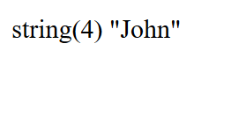
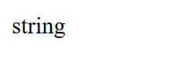
PHP проверяване на променлива
$name = "John";
var_dump( $name );
echo gettype( $name );
a

Slide 39
оператори

Slide 40
оператори
оператори - видове
С операторите извършваме действия с променливите и техните стойности.
Видове -
Аритметични оператори
+ - * / %
Оператори за присвояване
=
Оператори за сравняване
> < >= <= <>
Конкатениране/събиране/ на стрингове
.

Slide 41
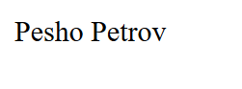
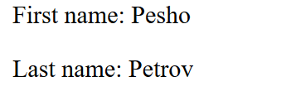
Конкатениране на стрингове
$first_name = "Pesho";
$last_name = "Petrov";
echo '<p>First name: ' . $first_name . '</p>';
echo 'Last name: ' . $last_name;
echo $first_name . ‘ ’ . $last_name;
echo $first_name . $last_name;

Slide 42
оператори
оператори - приоритет
Операторите имат приоритет/ред/ на действие.
Скобите винаги имат най-висок приоритет.
Използвайте скоби, дори да ви се струва излишно!

Slide 43
кавички
“ vs ‘

Slide 44
“ vs ‘
кавички
Използват се за ограждане на данни от тип стринг.
$string_double_quotes = “String data”;
$string_single_quotes = ‘String data’;
Двата израза са идентични - няма значение кои кавички ще използвате!

Slide 45
кавички “ vs ‘
Изборът от кавички е от значение -
когато трябва да отпечатаме на екрана кавички
когато трябва да отпечатаме стринг, съдържащ променлива

Slide 46

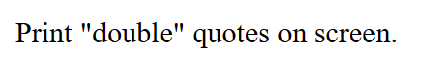
Отпечатване на кавички ‘ или “
$string = “Print ‘single’ quotes on screen”;
echo $string;
$string = ‘Print “double” quotes on screen’;
echo $string;

Slide 47


“ vs ‘
Отпечатване на стринг, съдържащ променлива
отпечатва се стойността на променливата
$name = ‘Pesho’;
echo “Student name: $name”;
отпечатва се името на променливата, включена в стринга
$name = ‘Pesho’;
echo ‘Student name: $name’;

Slide 48
PHP & HTML

Slide 49
PHP & HTML
С РНР генерираме валидни HTML страници.
тези документи, съдържат комбинация от рнр и html код.
рнр и html кода поместваме във файл с разширение .php

Slide 50
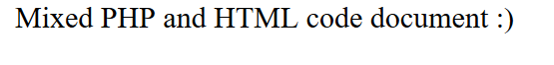
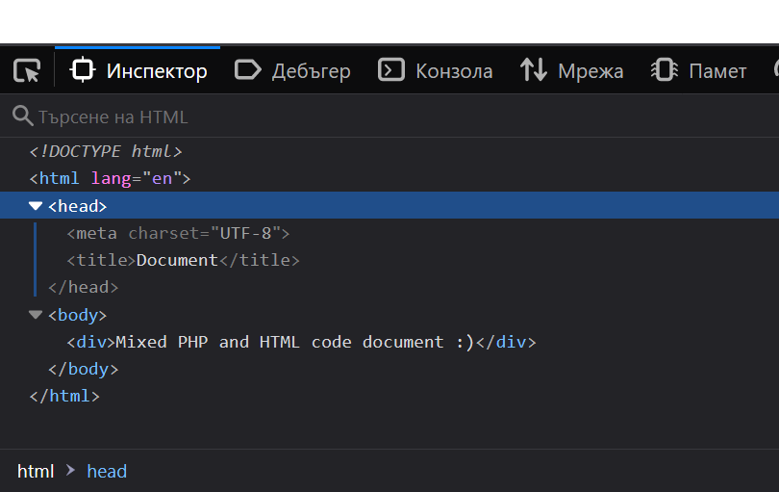
Screen Elements (2)
index.php
browser
<!DOCTYPE html>
<html lang="en">
<head>
<meta charset="UTF-8">
<title>Document</title>
</head>
<body>
<div>
<?php
echo "Mixed PHP and HTML code document :)";
?>
</div>
</body>
</html>

Slide 51
PHP & HTML
С рнр генерираме валидни html документи.
Разширението на файла, в койт поместваме рнр и html кода е
$name = ‘Pesho’;
echo “Student name: $name”;
отпечатва се името на променливата, включена в стринга
$name = ‘Pesho’;
echo ‘Student name: $name’;

Slide 52



Learn to Search in Internet
The course assignments require to search in Internet
This is an important part of the learning process
Some exercises intentionally have no hints
Learn to find solutions!
Software development includes everyday searching and learning
No excuses, just learn to study!
Developers learn new technologies, tools, languages every day!

Slide 55



Trainings @ Vratsa Software
Vratsa Software – High-Quality Education, Profession and Jobs
www.vratsasoftware.com
The Nest Coworking
www.nest.bg
Vratsa Software @ Facebook
www.fb.com/VratsaSoftware
Slack Channel
www.vso.slack.com

